Slide 1
Монстрики/Монстры
Лицей Академии Яндекса 2020-2022
Выполнили:
Коробовцева Ольга
Скородина Майя

Slide 2


Цели и задачи проекта

Slide 3
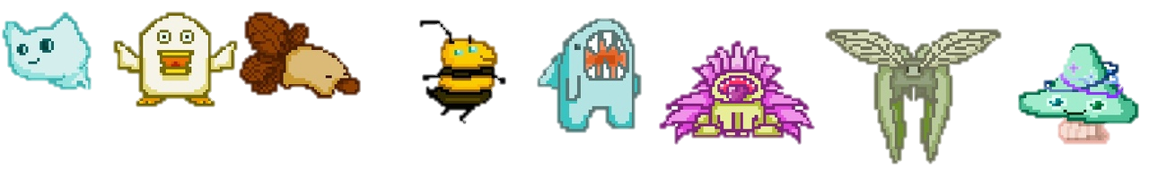
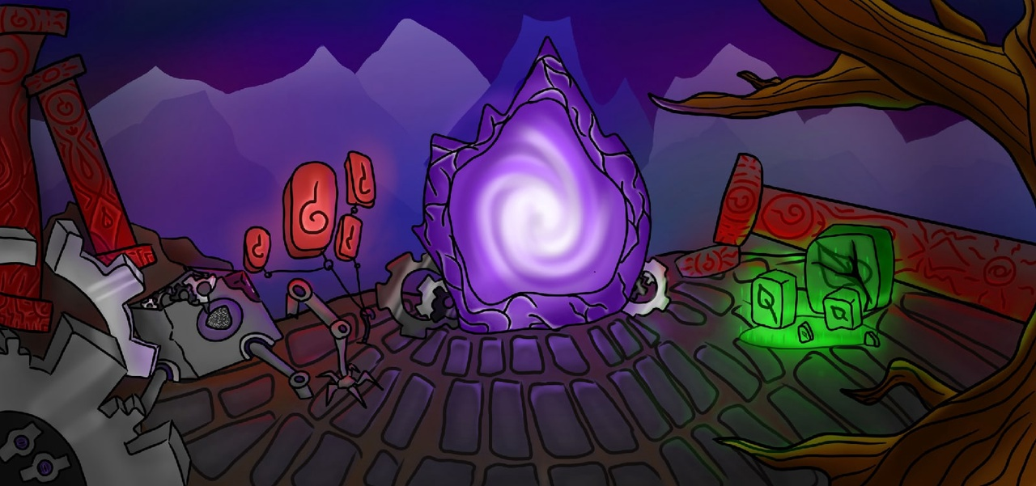
Ход работы

Slide 4
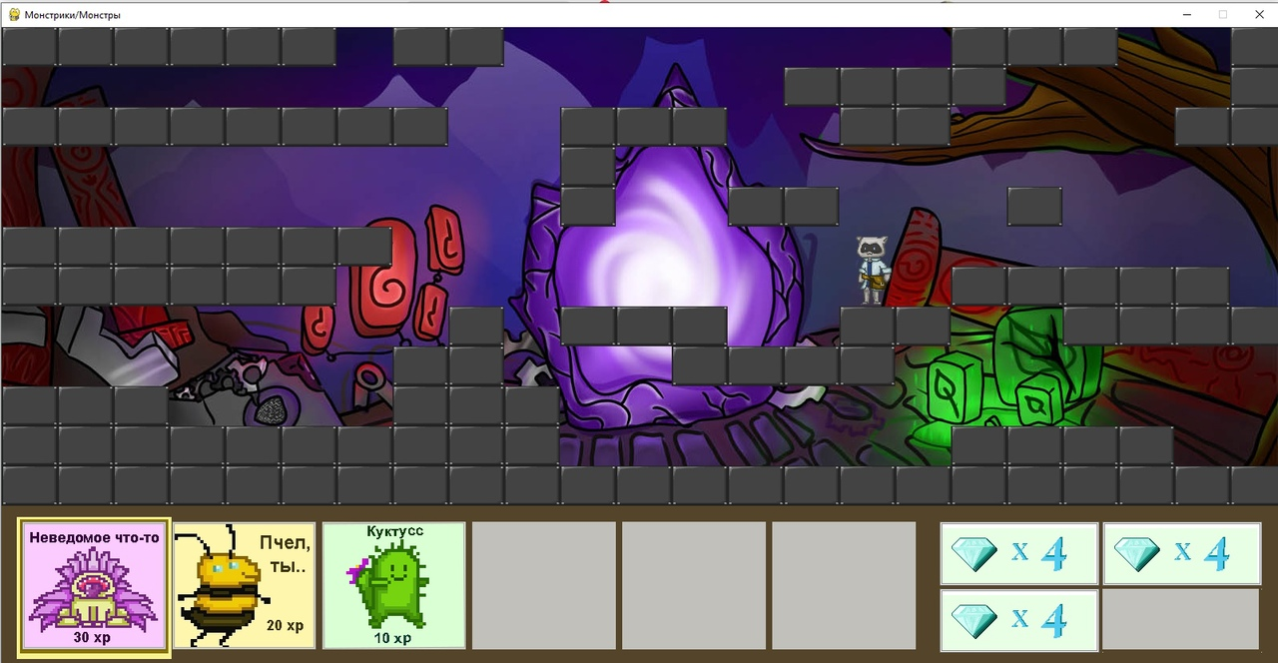


Платформер

Slide 5

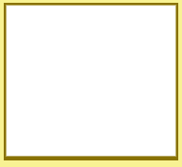

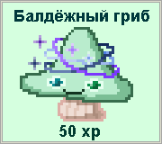
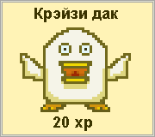
Графика

Slide 6
Работа игры

Slide 7
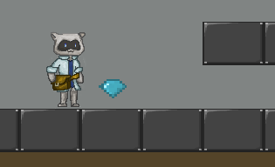
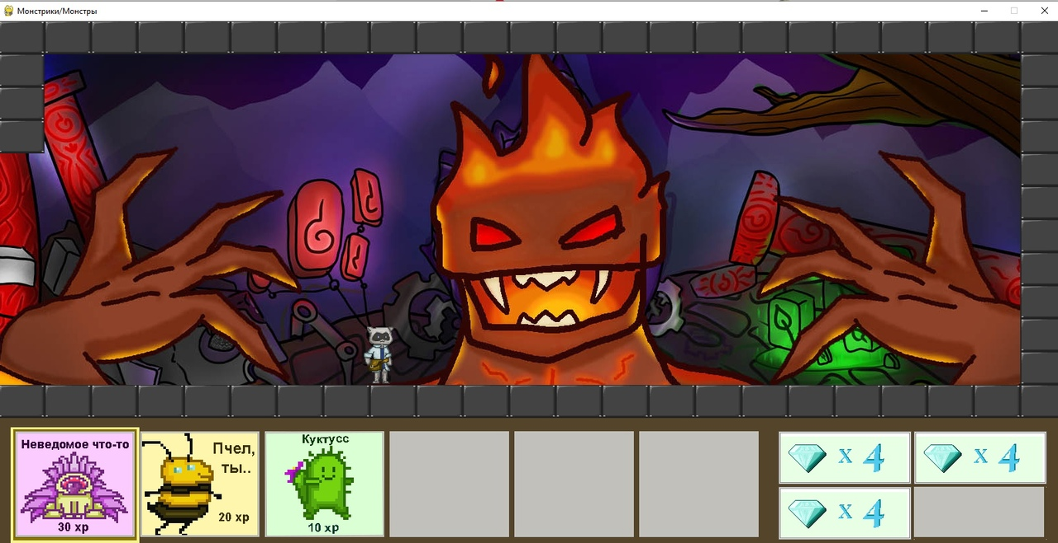
Цель игрока

Slide 8
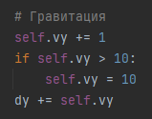
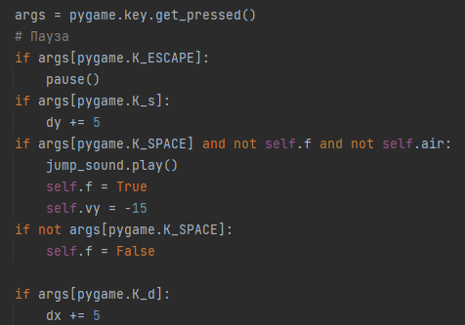

Физика персонажа

Slide 9
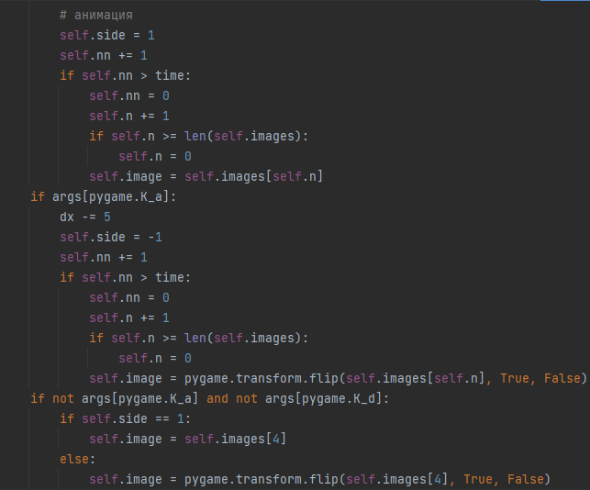




Анимация персонажа

Slide 10
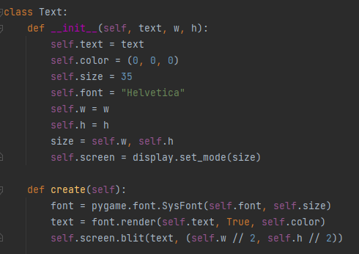

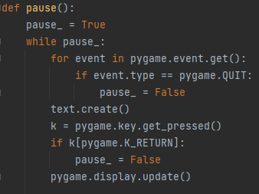
Пауза

Slide 11
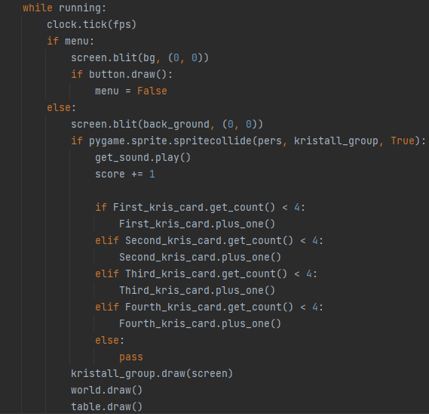



Кристаллики

Slide 12
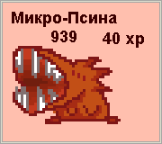
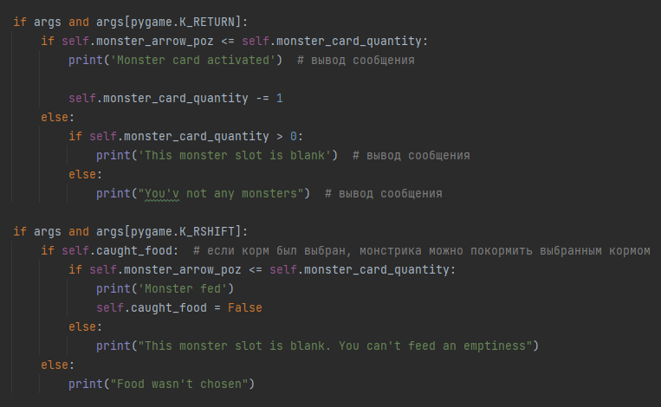
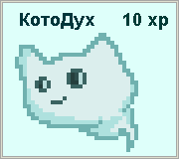
Карточки

Slide 13
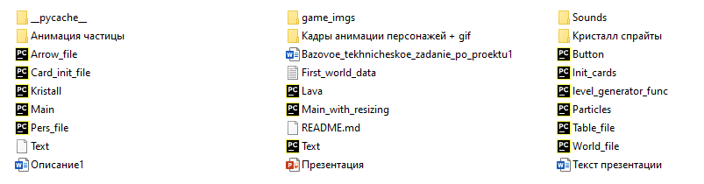
Файлы

Slide 14
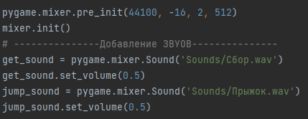

Музыкальное сопровождение

Slide 15
Источники информации
https://steamuserimages-a.akamaihd.net/ugc/946219835806282284/D1179AA95880DECCFFA1DADF06C4084941FF94F4/?imw=512&amp;imh=512&amp;ima=fit&amp;impolicy=Letterbox&amp;imcolor=%23000000&amp;letterbox=true
https://www.pygame.org/docs/

Slide 16
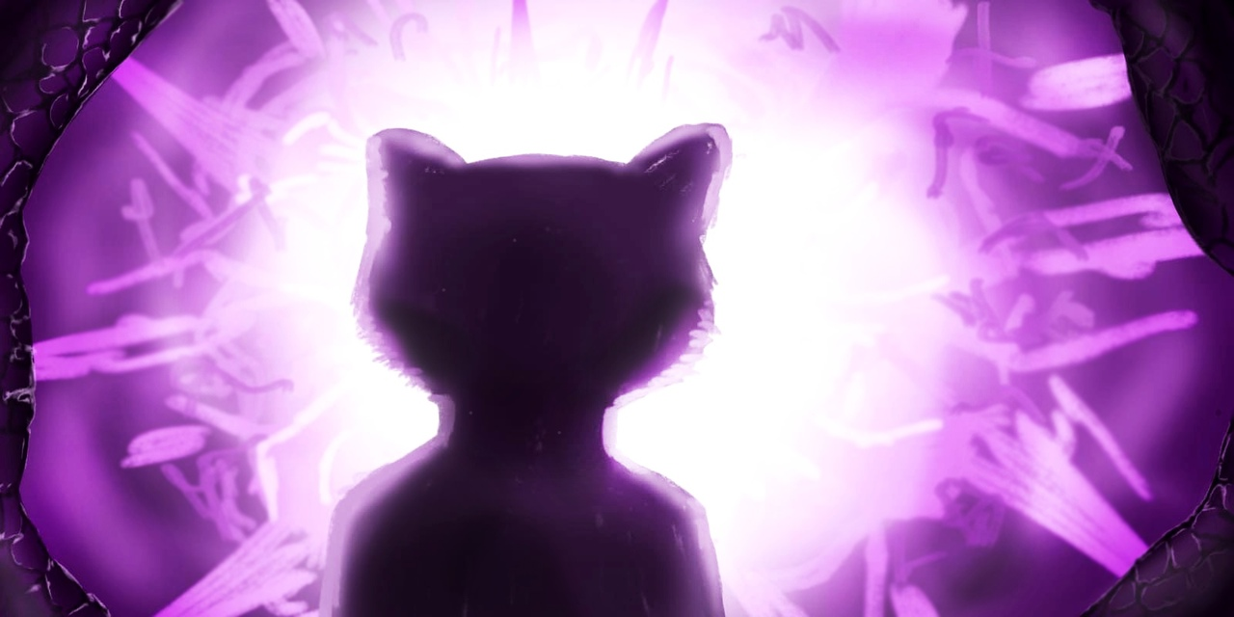
Спасибо за внимание!

